Slide 1
Universidad de las Fuerzas Armadas ESPE
Departamento de Eléctrica y Electrónica
REPOTENCIACIÓN DEL PROCESO DE LLENADO Y TAPADO PARA EL ÁREA DE MEDICAMENTOS LÍQUIDOS DEL LABORATORIO FARMACÉUTICO LAMOSAN-FASE 1: DISEÑO Y SIMULACIÓN
Autor: Cristian David Gordillo Solórzano
Director: Ing. Hugo Ortiz MGs.

Slide 2
Temario
Objetivos
Requerimientos
Diseño
Introducción
Conclusiones
Estado inicial
HMI

Slide 3
Introducción
El laboratorio farmacéutico LAMOSAN cuenta con la máquina que llena y tapa los medicamentos líquidos, pero es una máquina que tiene tecnología antigua ,no es fácil armar y no tiene una producción rápida, pero gracias a los mantenimientos que se la realiza puede cumplir con los pedidos de producción.
En el proceso de llenado y tapado existe muchos tiempos muertos debido a algunos parámetros de la máquina entre los cuales se tiene:
Para seleccionar la cantidad de líquido que se va a llenar, se lo hace de forma manual con una palanca, y para dejar calibrado es necesario realizar algunas pruebas, lo cual representa demasiado tiempo solo en calibrar la cantidad de líquido a llenar

Slide 4
Introducción
Cuando las botellas llegan a la etapa de llenado, ingresan 7 botellas de las cuales son llenadas 3, el operador tiene que retirar las botellas que no se llenaron y volver a colocarlas al principio, al momento que el operador realiza esta acción con alguna frecuencia mueve las otras que si están llenas y se cae el contenido, debiendo parar todo para limpiar y continuar con el proceso
Para especificar la altura de las botellas se lo hace de formar manual, para lo cual los operadores tienen que hacer pruebas ya que si lo hacen mal romperán las botellas.
Para observar si existe todavía líquido en la tolva, se necesita de un operador que este constantemente revisando si existe medicamento en la tolva.
Para observar si existe todavía líquido en la tolva, se necesita de un operador que este constantemente revisando si existe medicamento en la tolva.

Slide 5
Introducción
Cuando las botellas llegan a la etapa de llenado, ingresan 7 botellas de las cuales son llenadas 3, el operador tiene que retirar las botellas que no se llenaron y volver a colocarlas al principio, al momento que el operador realiza esta acción con alguna frecuencia mueve las otras que si están llenas y se cae el contenido, debiendo parar todo para limpiar y continuar con el proceso
Para especificar la altura de las botellas se lo hace de formar manual, para lo cual los operadores tienen que hacer pruebas ya que si lo hacen mal romperán las botellas.
Para observar si existe todavía líquido en la tolva, se necesita de un operador que este constantemente revisando si existe medicamento en la tolva.
Para observar si existe todavía líquido en la tolva, se necesita de un operador que este constantemente revisando si existe medicamento en la tolva.

Slide 6
Objetivo General
Diseñar y simular la repotenciación del proceso de llenado y tapado para el área de medicamentos líquidos del laboratorio farmacéutico LAMOSAN.

Slide 7
Objetivos Específicos
Mejorar el diseño del tablero eléctrico de la máquina en el área de medicamentos líquidos, mediante la modernización todos los componentes eléctricos y electrónicos.
Especificar la instrumentación y tecnología para el diseño eléctrico del proceso, mediante el dimensionamiento de los elementos del sistema.
Determinar la programación adecuada para el control del proceso de llenado y tapado de medicamentos líquidos.
Evaluar el funcionamiento del sistema automatizado por medio de la simulación del proceso.

Slide 8
Requerimientos del sistema
Requerimientos de Hardware
Un controlador robusto
El controlador debe tener una capacidad de procesamiento rápido
El controlador debe ser de una marca conocida
Reemplazar todos los actuadores neumáticos presentes en la máquina
El tablero eléctrico debe contener los equipos de control y fuerza distribuidos correctamente, debe ser del tipo NEMA 12 para uso industrial, y con un grado de protección IP 65
Los sensores que se utilicen para la automatización, deben ser compatibles con el controlador, su alimentación sea de 24 V DC, y que sean precisos.
Utilizar variadores de frecuencia para poder modificar la velocidad de las bandas transportadoras y la mesa de pulmón, desde el controlador
Aumentar una banda transportadora para poder seleccionar las botellas que tengan un nivel incorrecto de líquido, y vaciarlas.
Cambiar las válvulas overflow por otras que cumplan con el mismo funcionamiento, pero modernas y con nueva tecnología.
Debe tener balizas con las cuales se va a poder informar visualmente cual es el estado en el que se encuentra el proceso.

Slide 9
Requerimientos del sistema
Requerimientos de Sofware
Monitorear y supervisar en tiempo real el proceso productivo.
Visualización de información necesaria para el área de calidad.
Poder manejar el proceso de manera remota.
Restringir el acceso a personal no autorizado para modificar parámetros de control del proceso.
Visualización de información en tiempo real.
Tenga compatibilidad con el controlador y los computadores.
Visualización del origen de las alarmas.
Poder observar el estado de los actuadores, sensores y el proceso en general.

Slide 10
Requerimientos del sistema
Requerimientos de Red
Compatibilidad con el controlador y los distintos equipos que comparten información durante el proceso
Debe ser robusto y confiable
Debe tener la capacidad de ser escalable.

Slide 11
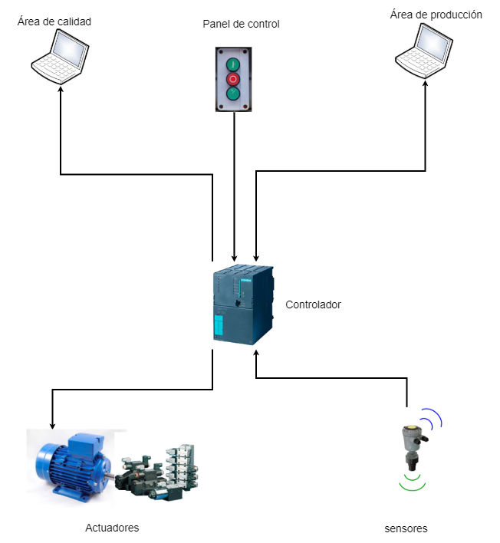
Descripción de la solución

Slide 12
Análisis de las señales a nivel de campo
Dispositivo | Número de señales
Electroválvulas | 15
Contactores | 3
Relé | 1
Balizas | 3
Variador de frecuencia | 2
Tipo de dispositivo | Número de señales
Sensor Capacitivo | 5
Sensor fotoeléctrico | 1
Sensor Magnético | 12
Pulsadores | 3

Slide 13
Análisis del controlador y software
Se elige un controlador que mejor se adapte al sistema y que cumpla con los siguientes requerimientos:
Robusto, fiable y escalable.
Modular.
De uso industrial.
Capacidad de procesamiento rápida.
Marcas conocidas.

Slide 14
S7-1500
CPU 1511-1 PN
Memoria de trabajo | 1 Mbyte
Micro memory Card | 2Gbyte
Interfaces integradas | PROFINET
Módulos de entradas y salidas digital y analógica | si
Memoria de trabajo para código | 150 Kbytes
Tiempos de procesamiento | Operaciones de bits→ 0.06 $μs$ Operaciones de palabra→ 0.072 $μs$

Slide 15
S7-1200
CPU 1214C
Memoria de trabajo | 50 Kbytes
Memoria de carga | 2 Mbytes
Entradas y salidas integradas | 14 entradas/ 10 salidas
Interfaces integradas | PROFINET
Módulos de entradas y salidas digital y analógica | si
Tiempos de procesamiento | Operaciones de bits→ 0.1 $μs$ Operaciones de palabra→ 12 $μs$

Slide 16
Logo
LOGO 230 RCE
Memoria | 400 bloques
Micromemory Card | No tiene
Interfaces integradas | Ethernet
Módulos de entradas y salidas digital y analógica | Si

Slide 17
Selección de las alternativas de controladores
 | Precio Alto(1) Medio(5) Bajo(10) | Certificación Alto(10) Medio(5) Bajo(1) | Memoria Alto(10) Medio(5) Bajo(1) | Velocidad de procesamiento Rápido(10) Medio(5) Lento(1) | Modular Si(10) No(1) | Comunicación Dos interfaces (10) Una interfaz(7) | total
S7-1500 | 3 | 10 | 10 | 10 | 10 | 10 | 53
S7-1200 | 9 | 10 | 10 | 9 | 10 | 7 | 55
Logo | 10 | 8 | 5 | 5 | 10 | 7 | 43

Slide 18
Diseño del sistema
Sub sistema de instrumentación
Sub sistema eléctrico
Sub sistema electrónico
Sub sistema neumático

Slide 19
Diagrama de flujo de proceso

Slide 20
Diagrama unifilar
-QA1 | Breaker principal
-Q1,-Q2,-Q3,-Q4,-Q5 | Disyuntores Termomagnéticos
-K1,-K2,-K3 | Contactos N/A de contactor arranque
-K4 | Contacto N/A de relé de activación
VFD | Variadores de frecuencia CONTINÚA
-F1,-F2,-F3 | Guardamotor
GB1 | Fuente de 24 V DC

Slide 21
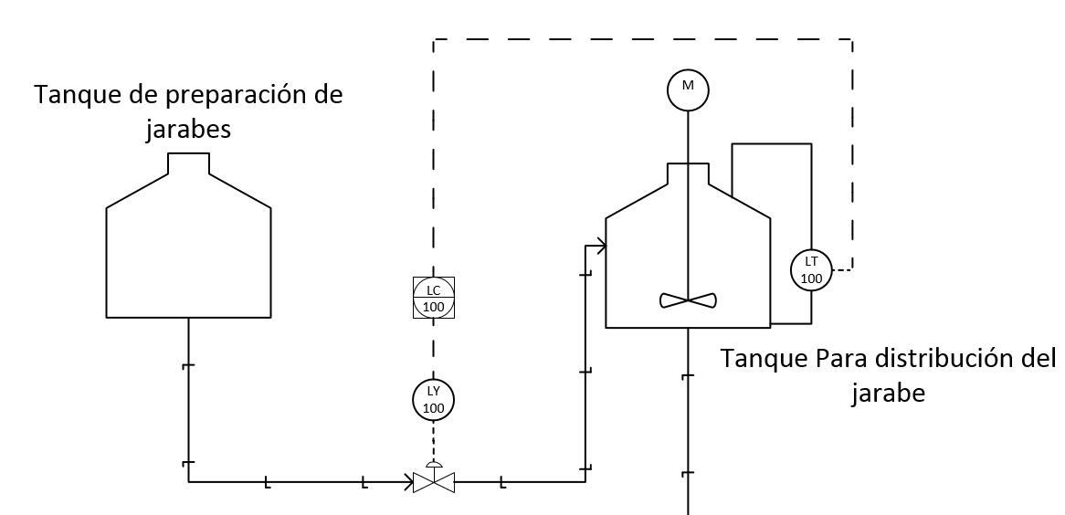
Diseño del sub sistema de instrumentación
Preparación del jarabe y su distribución

Slide 22
Válvulas overflow

Slide 23
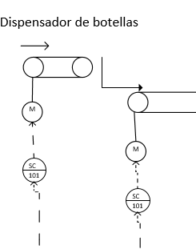
Dispensador de botellas

Slide 24
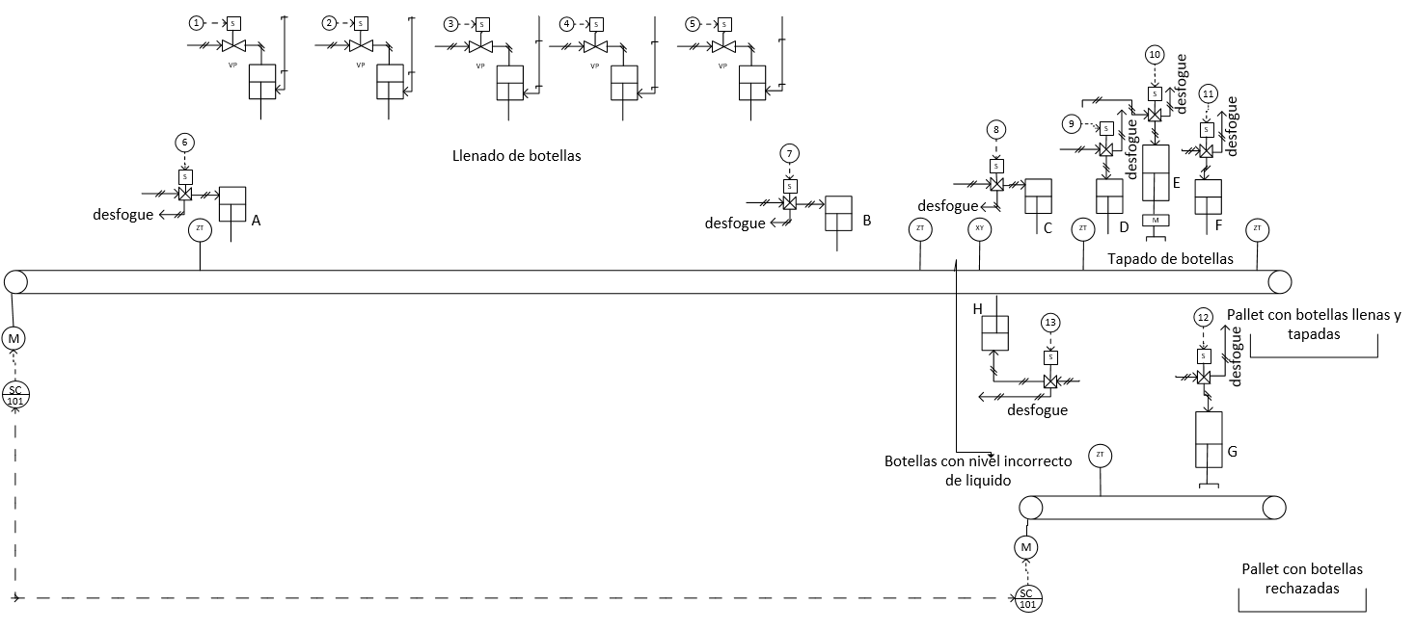
Banda transportadora principal

Slide 25
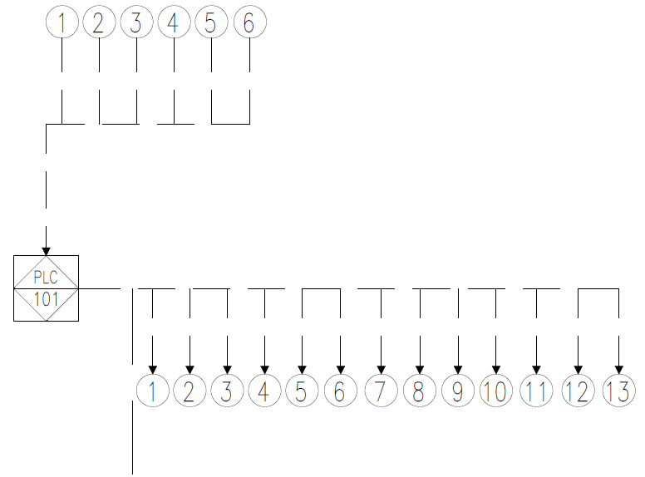
Control

Slide 26
Control

Slide 27
Diagrama de Potencia
Disyuntores trifásicos para la protección de todo el sistema de potencia.
Guarda motor para proteger los motores de algún cambio brusco de corriente.
Tres motorreductores trifásicos los mismo que van a controlar las bandas transportadoras y la mesa de pulmón.
Contactos de abiertos de contactores para poder energizar los variadores de frecuencia.
Variadores de frecuencia para poder controlar la velocidad de las bandas transportadoras y la mesa de pulmón.
Alimentación trifásica para los tres motorreductores y una alimentación monofásica para el motor de la tapadora.

Slide 28
Diagrama de control entradas discretas
Para realizar la conexión de las entradas con el PLC se debe especificar los tipos de sensores que se van a utilizar para el control del proceso, y de la misma forma especificar el tipo de pulsadores o interruptores que se van a utilizar, de esta forma tener en cuenta el número de entradas y poder escoger el módulo adecuado.

Slide 29
Diagrama de control salidas discretas
Dispositivo | Número de salidas | Activación
Electroválvulas | 15 | 24 V DC
Contactores | 3 | 24 V DC
Relé | 1 | 24 V DC
Balizas | 3 | 24 V DC
Variador de frecuencia | 2 | 24 V DC
Total | 24

Slide 30
Diagrama de control salida analógica
Se realiza la conexión de una válvula proporcional que funciona dependiendo de la corriente que se administre, para este caso la corriente va a variar de 4 a 20 mA, donde se controlará de altura de la estructura que tiene las válvulas overflow, todo esto dependerá si la presentación es de 60, 120 o 240 ml.

Slide 31
Diagrama de control controlador de nivel
Sensores tipo flotador, que serán colocados dentro del tanque, informando si el nivel del jarabe está bajo o alto.
Controlador de nivel, recibe las señales de los sensores tipo flotador y dependiendo la señal, el controlador permite la apertura de una válvula o el cierre de la misma.
Válvula de solenoide que permite el paso del jarabe.

Slide 32
Diagrama de control variadores de frecuencia
Por lo tanto cuando las salidas del PLC entreguen 24 V DC equivale a 1 lógico y si entrega 0 V DC equivale a un 0 lógico. Los variadores de frecuencia que se van a utilizar tienen 4 entradas digitales, las cuales solo se van a utilizar 2, y funcionan como la lógica de la tabla 15. Estas dos entradas serán conectadas a dos salidas digitales del PLC para controlar las tres velocidades requeridas en el proceso.

Slide 33
Diagramas Neumáticos
Dispositivo | Cantidad
Cilindros simple efecto | 8
Cilindros doble efecto | 2
Pinza neumática | 1
Motor neumático | 1
Válvulas overflow | 5
Válvulas 3/2 | 13
Válvulas 5/2 | 2
Valvula proporcional | 1

Slide 34
Diagrama del tablero eléctrico
Alimentación y protección: En esta zona se colocó borneras para alimentar al sistema y los dispositivos de protección, los mismos que se encuentran empotrados sobre un riel din

Slide 35
Diagrama del tablero eléctrico
Alimentación del PLC, sensores y entradas del PLC: se colocó borneras para la alimentación de los sensores y los equipos de control, también para conectar las señales que van a los módulos del PLC

Slide 36
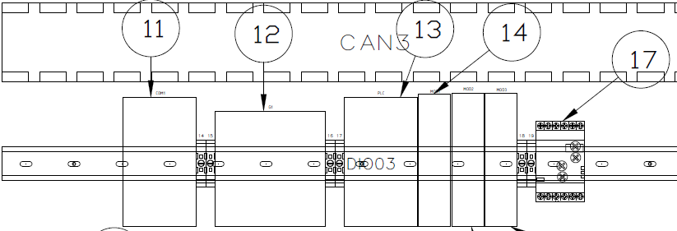
Diagrama del tablero eléctrico
Equipos de control: Se ubicó los equipos de control como PLC y sus respectivos módulos, el controlador de nivel, conmutador Ethernet, y la fuente de 24 V DC.

Slide 37
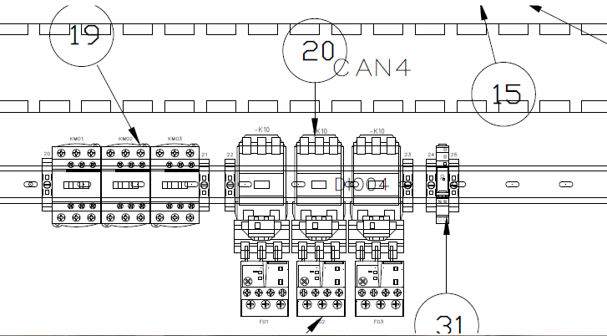
Diagrama del tablero eléctrico
Pre accionadores y protección de motores: Se colocó los contactores, el relé, los variadores de frecuencia y los guarda motores

Slide 38
Diagrama del tablero eléctrico
Salidas del sistema: Se colocó borneras en donde van a salir las señales que van a controlar todos los actuadores del sistema

Slide 40
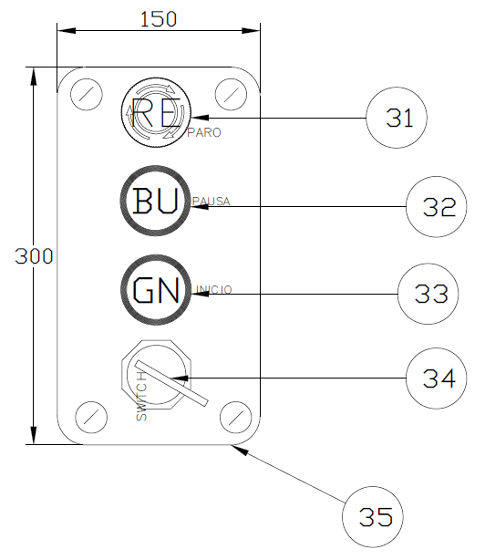
El panel de control tendrá una dimensión de 300 x 150 x 100 mm

Slide 41
Diseño de la red del sistema

Slide 42
Requerimientos de software
SIMAMTIC STEP 7 TIA Portal V13
Es un software que se utiliza mucho en la rama de la automatización de procesos, ya que permite realizar la programación de los diferentes controladores de la familia Siemens, además permite configurar interfaces de comunicación, así como también touch panels que son muy utilizados dentro de la industria. Es un software que tiene una interfaz con el usuario muy intuitivo, amigable y fácil de usar.

Slide 43
Requerimientos de software
Wonderware Intouch
Con este software se va realizar el diseño de la HMI, es una herramienta de ingeniería que permite realizar los diseños de una manera fácil y versátil, además permite una interacción muy sencilla entre el usuario y los procesos industriales gracias a que dispone de librerías con un gran número de gráficos con los cuales es posible representar un proceso industrial.

Slide 44
Requerimientos de software
KEPServerEX 6
Es una herramienta que permite compartir información dentro de un proceso industrial, ya que se trata de un servidor OPC cuya principal aplicación es la de mantener conectados controladores y otros dispositivos que requieran compartir información.

Slide 45
Requerimientos de software
Microsoft Excel
Es una de las tantas herramientas que posee Microsoft office, es muy utilizado en el área administrativo y contable, pero también posee algunas herramientas que permiten programar y son de gran ayuda para el ámbito de la ingeniería, como en este caso se va a programar una de sus hojas de datos para que reciba información relevante del proceso productivo y sirva de gran ayuda para para el área de calidad.

Slide 46
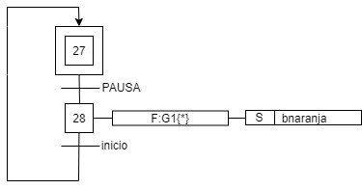
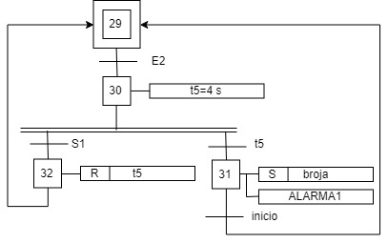
DESARROLLO DE SOFTWARE
Lógica de control

Slide 47
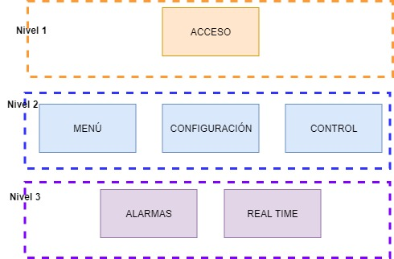
HMI
Arquitectura de pantallas

Slide 48
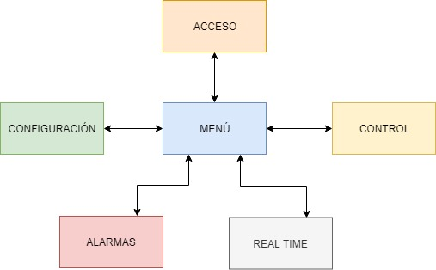
HMI
Navegación de pantallas

Slide 49
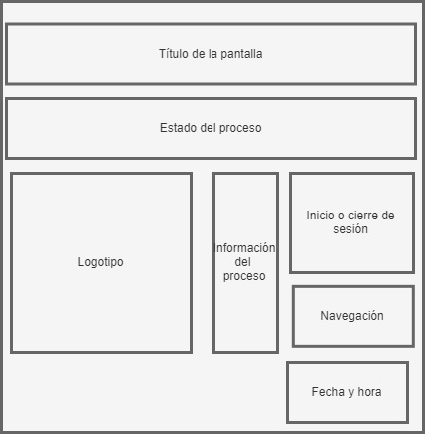
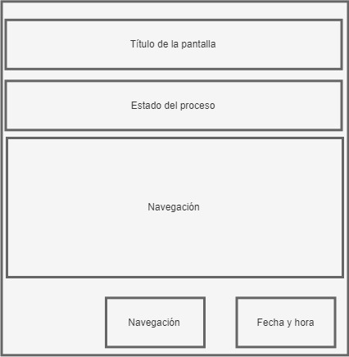
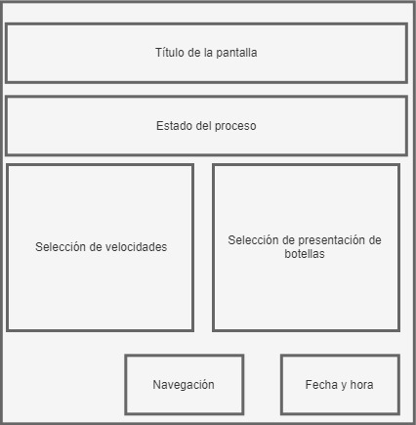
HMI
Distribución de pantallas

Slide 50
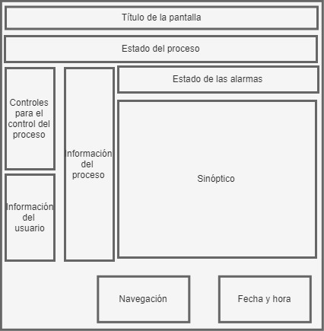
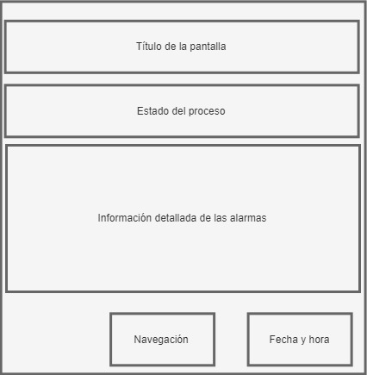
HMI
Distribución de pantallas

Slide 51
HMI
Niveles de acceso
El personal que va a manipular la interfaz son operadores y el jefe de producción, por tal motivo se requiere establecer niveles de acceso, para que no ocurra una manipulación incorrecta de la HMI.
El jefe de producción tiene acceso a todas las pantallas.
El operador solo tiene acceso a la pantalla de acceso, menú y control.

Slide 52
HMI
Formato del texto
El formato del texto que se utiliza debe ser claro, visible y entendible, por tal motivo tiene las siguientes características:
La fuente es Tahoma.
El estilo de fuente normal
Tamaño 10.

Slide 53
HMI
Uso de color
Los colores que se utilizaron para el diseño del HMI, se los escogió tomando en cuenta que no provoquen fatiga visual al operador y que contrasten. En la tabla 65 se observa los colores que se utilizaron para el diseño de las pantallas y los componentes de las mismas.

Slide 54
HMI
Alarmas
La alarma 1 consiste en informar al operador de que no están ingresando botellas a la zona de llenado, para que posteriormente revise cual es la causa de dicho evento,
La alarma 2 consiste en informar al operador que durante el proceso se produjeron 10 botellas con el nivel incorrecto de líquido dentro de las botellas, con la finalidad de que se revise cual puede ser la causa del problema.
La alarma 3 consiste en que si el sensor que se encuentra después del tapado se queda activado durante un tiempo, significa que en el final de la banda transportadora no se están despachando las botellas llenas y tapadas. Para informar de la alarma se va activar la baliza roja y posteriormente se le va a informar en el HMI.

Slide 55
SIMULACIÓN DEL SISTEMA
Desarrollo de la simulación
Los softwares que se escogieron para llevar a cabo la simulación se lo hizo tomando en cuenta lo siguiente:
Intuitivo para el usuario.
Facilidad de instalación en el ordenador.
Compartir información entre todos los softwares que se van a usar.

Slide 56
Simulación del programa para el control del sistema

Slide 57
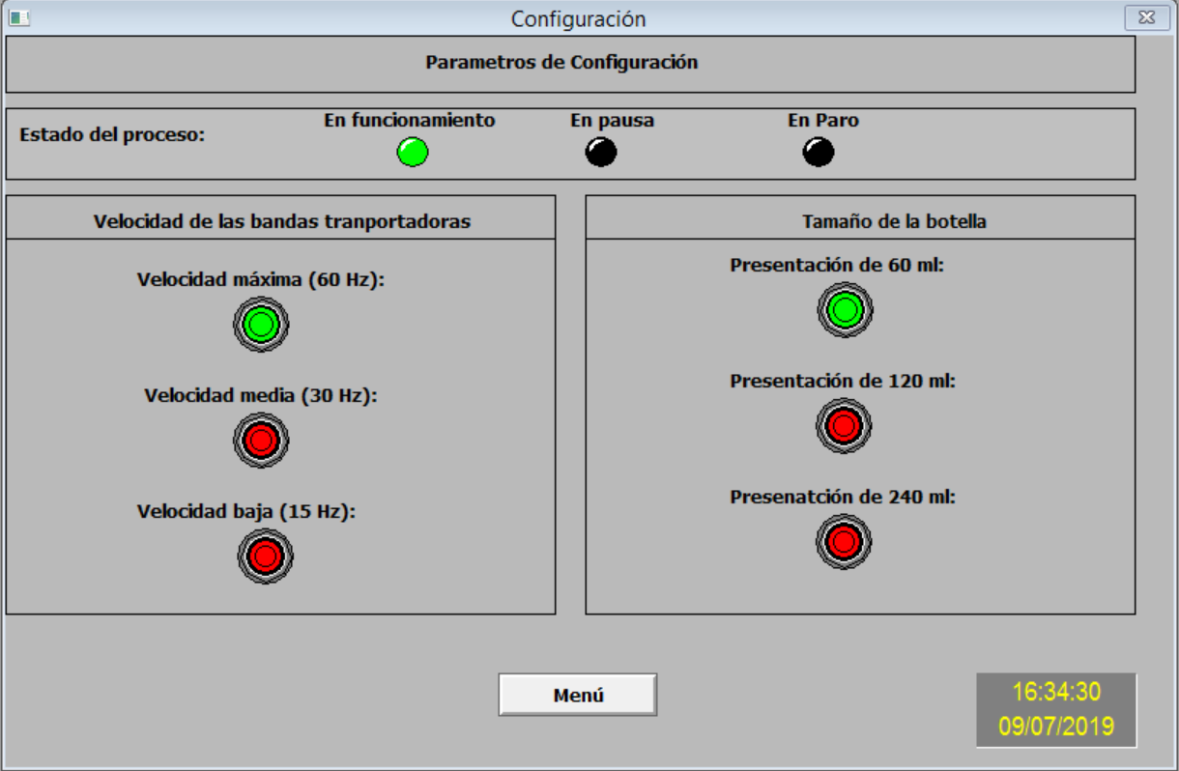
Simulación del programa para el control del sistema

Slide 58
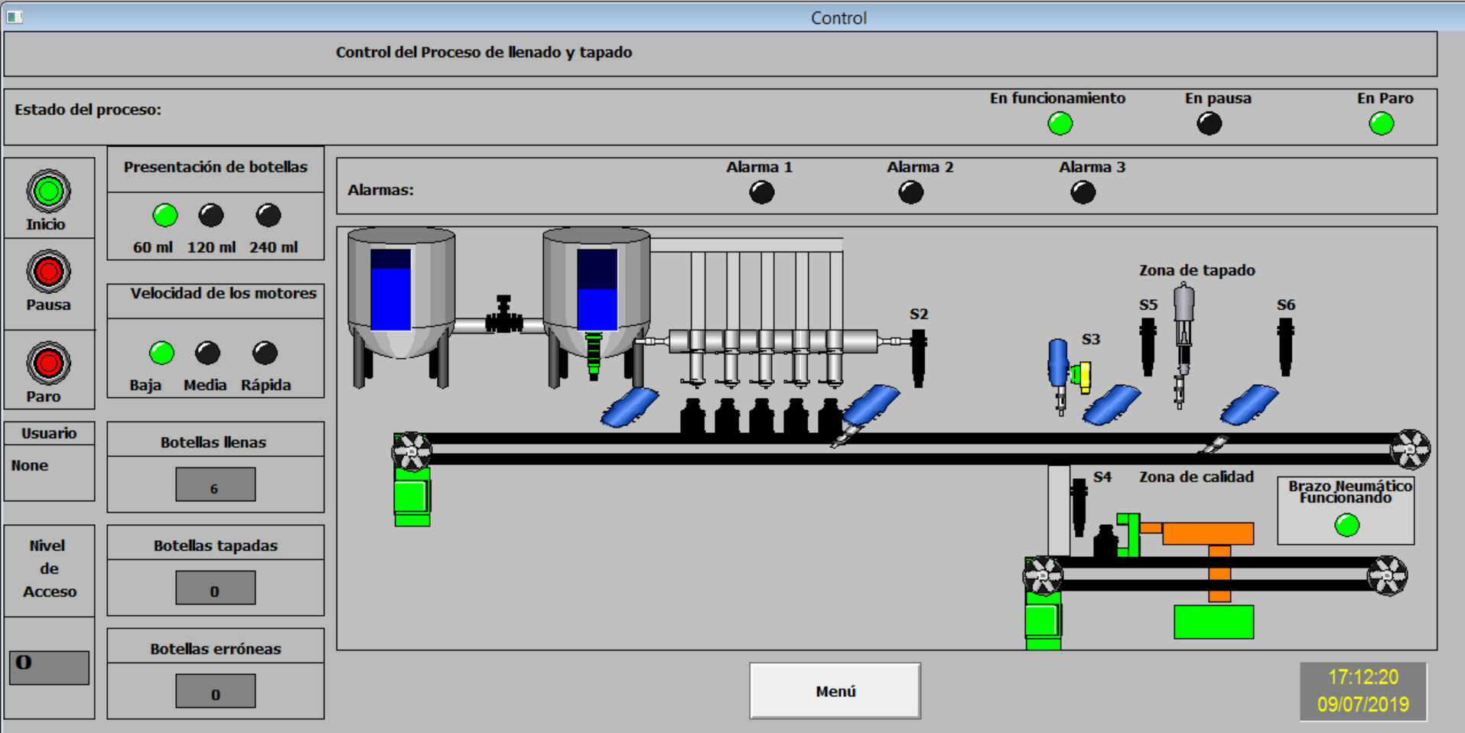
Simulación del programa para el control del sistema

Slide 59
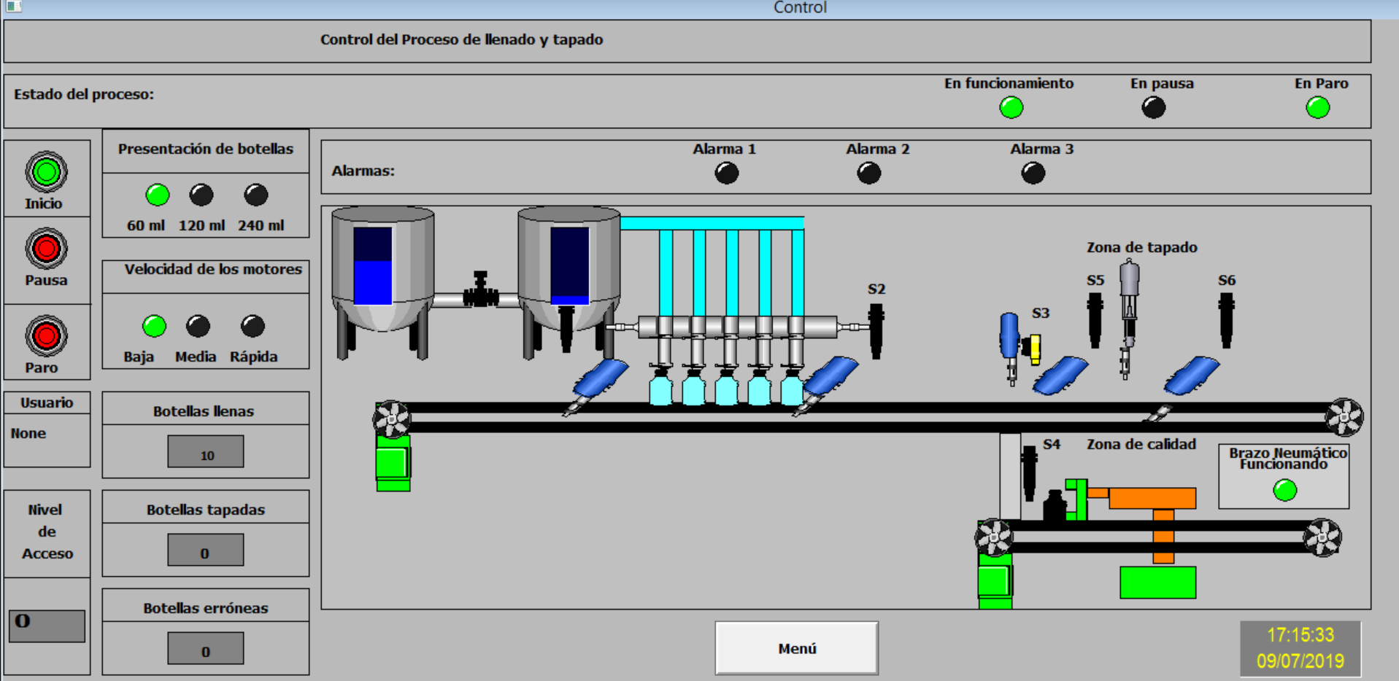
Simulación del programa para el control del sistema

Slide 60
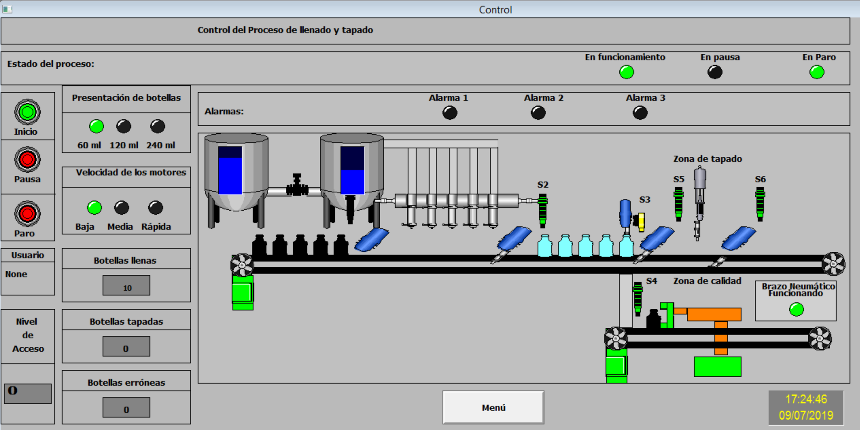
Simulación del programa para el control del sistema

Slide 61
Simulación del programa para el control del sistema

Slide 62
Simulación del programa para el control del sistema

Slide 63
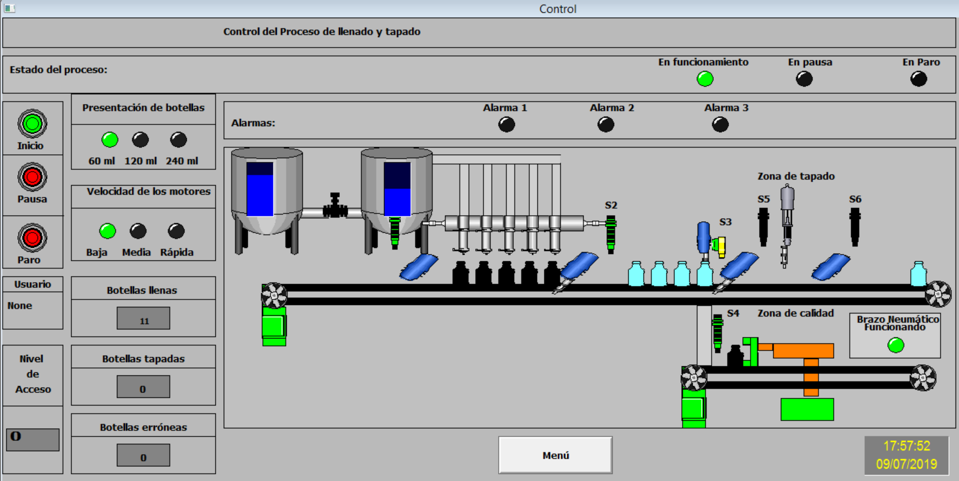
Simulación del programa para el control del sistema

Slide 64
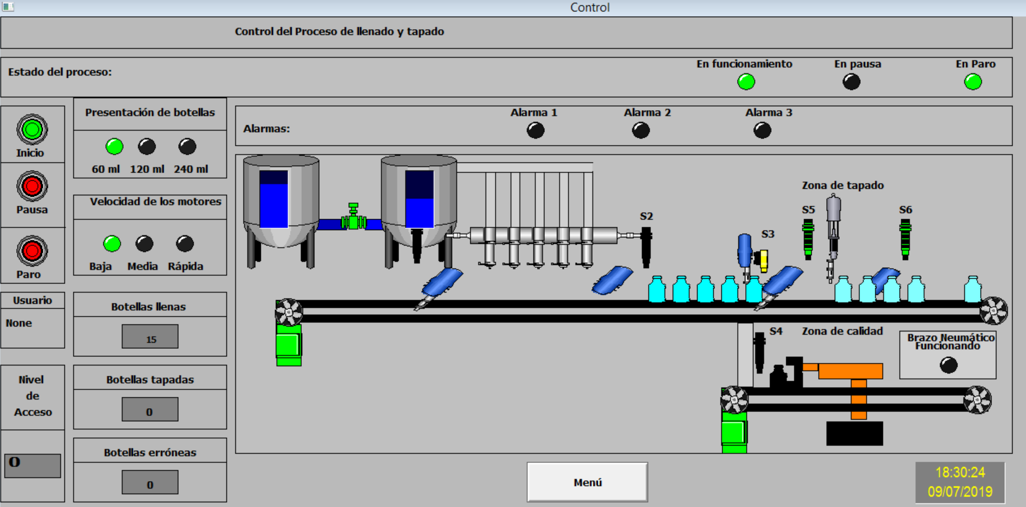
Simulación del programa para el control del sistema

Slide 65
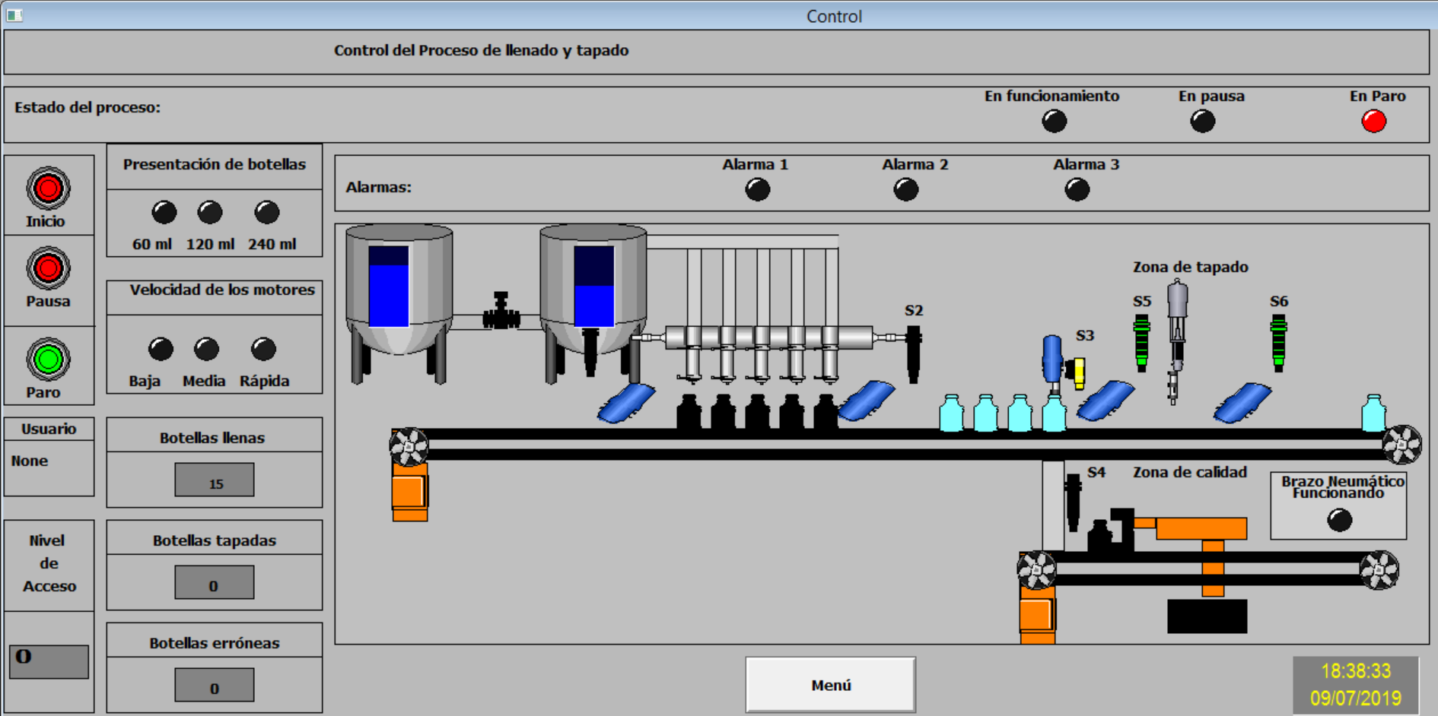
Simulación del programa para el control del sistema

Slide 66
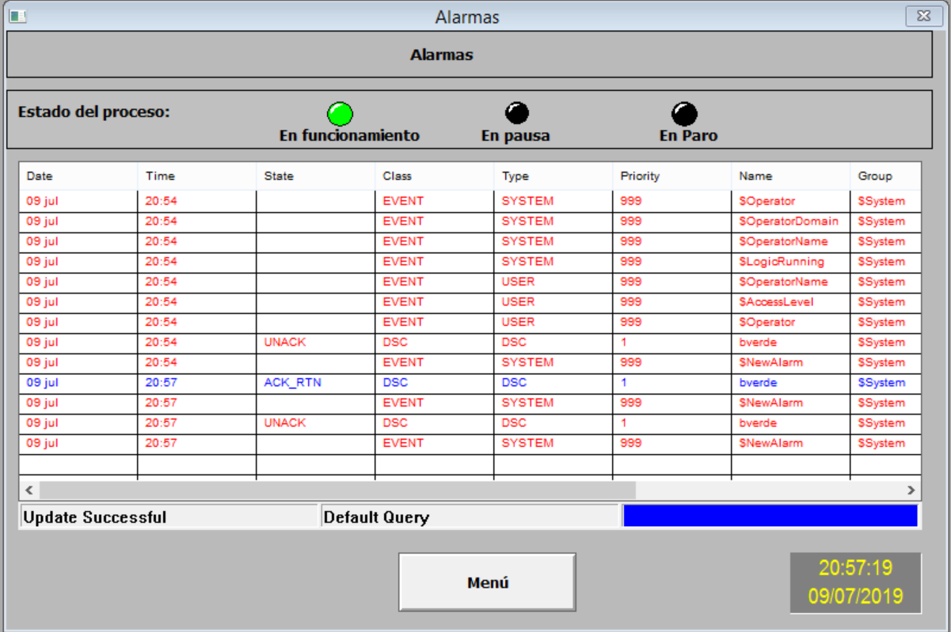
Simulación del programa para el control del sistema

Slide 67
Simulación del programa para el control del sistema

Slide 68
Simulación del programa para el control del sistema

Slide 69
Pruebas del software de simulación
Lógica de control
 | Descripción | SI | NO
1 | Lógica estructurada | X
2 | Utilizar grafcet de seguridad | X
3 | Comprobar secuencia de llenado | X
4 | Comprobar secuencia de tapado | X
5 | Comprobar secuencia de calidad | X
6 | Activación de alarmas | X
7 | Comprobar pausar el proceso | X

Slide 70
Pruebas del software de simulación
Comunicación
 | Descripción | SI | NO
1 | Comprobar enlace entre kepserver y HMI | X
2 | Comprobar enlace entre kepserver y PLC | X
3 | Comprobar enlace entre kepserver y Excel | X
4 | Comprobar enlace entre PLC y HMI | X
5 | Comprobar enlace entre HMI y Excel | X

Slide 71
Pruebas del software de simulación
 | Descripción | SI | NO
1 | Intuitivo | X
2 | Representa de manera gráfica el proceso | X
3 | Descripción de alarmas | X
4 | Estado del proceso | X
5 | Correcta navegación entre las pantallas | X
6 | Niveles de acceso | X
7 | Contraste en los colores utilizados | X
8 | Presentación de tendencias | X
9 | Datos del proceso | X
10 | Representación del estado de los equipos | X
11 | Tamaño del texto adecuado | X
12 | Tamaño adecuado de los comandos | X
13 | Visualización de usuario y nivel de acceso | X
14 | Fatiga visual |  | X
HMI

Slide 72
Pruebas del software de simulación
Excel
 | Descripción | SI | NO
1 | Intuitivo | X
2 | Visualización de datos del proceso | X
3 | Colores neutros | X
4 | Tamaño de los comandos adecuado | X

Slide 73
ANÁLISIS COSTO-BENEFICIO
Presupuesto
Se describen en la figura 103 todos los materiales que se van a usar junto con sus precios para de esta manera conocer a cuanto asciende la inversión que se necesita para la implementación del proyecto.
Al total del presupuesto se le añadió una estimación de un 5% de variación debido a que los valores de los precios pueden variar con el tiempo, por tal motivo el valor para una inversión inicial es de 15302,03 el mismo que será totalmente financiado por el laboratorio farmacéutico LAMOSAN.

Slide 74
Análisis costo-beneficio
Es muy importante realizar un análisis de costo beneficio en donde se va a proyectar un flujo de caja de 5 años y dependiendo de los resultados el laboratorio puede tomar una decisión que sería la de invertir o no en el proyecto de repotenciación. Por el contrario si no se hiciera este análisis puede ser muy perjudicial ya que en ocasiones no habría un retorno de la inversión del proyecto.

Slide 75
Análisis costo-beneficio

Slide 76
Como resultado se obtuvo un VAN de $ 1.757.908,14.
Como resultado se obtuvo un TIR del 85,9%

Slide 77
CONCLUSIONES Y RECOMENDACIONES
El diseño del tablero eléctrico cumple con las especificaciones que requería el laboratorio farmacéutico, tomando en cuenta la seguridad y la protección de los equipos.
Se logró la mejora del tablero eléctrico mediante el diseño eléctrico y electrónico cumpliendo normas nacionales e internacionales.
Con el correcto dimensionamiento de componentes, se logró escoger la instrumentación adecuada y óptima para el funcionamiento del proceso de llenado y tapado.

Slide 78
Se logró realizar una lógica de control donde se garantiza el funcionamiento del proceso y proporcionar seguridad al personal que se encuentre a cargo del funcionamiento de la máquina de llenado y tapado.
Se logró el diseño de los planos eléctricos y electrónicos donde se detallan de manera específica las conexiones de los equipos, con lo que se tuvo una gran aceptación por parte del laboratorio farmacéutico LAMOSAN.
Se logró el diseño de una interfaz HMI donde el operador puede observar el funcionamiento del proceso en tiempo real, también proporcionando niveles de acceso para que no cualquier usuario pueda poner en funcionamiento el sistema y los más importante se incluyó una visualización de alarmas donde se puede observar al detalle las alarmas que se han producido durante el proceso.

Slide 79
Con la simulación del proceso se logró comunicar de manera efectiva a los funcionarios del laboratorio lo que se pretendía con la repotenciación del proceso, en la cual pudieron observar como su proceso productivo mejoraría de manera significativa y de esta manera causar interés para una futura implementación del proyecto.
Con el análisis financiero que se realizó se demuestra que el proyecto es rentable y la inversión en la repotenciación del proceso sería cubierta en poco tiempo y los más importante generando más ganancias al laboratorio farmacéutico LAMOSAN.

Slide 80
Recomendaciones
Adquirir las licencias de los softwares que se han utilizado durante el proyecto para poder controlar, supervisar y adquirir los datos sin ninguna interrupción por errores que son provocados por falta de las licencias.
Asegurase que los componentes que se adquiera cumplan con las especificaciones que se han planteado en el proyecto, ya que si no se lo hace puede causar un mal funcionamiento de todo el sistema.
Para el diseño de una HMI de un laboratorio farmacéutico, no utilizar mucho color ya que los operadores pasan mucho tiempo en los procesos lo cual puede producir un fatiga visual y provocar mareos, dolores de cabeza, lo cuales pueden ser causantes de accidentes dentro del proceso y producirse un problema laboral dentro del laboratorio.
Explicar el funcionamiento del proceso repotenciado al personal que se encuentre a cargo, para que no ocurra accidentes y el manejo de la máquina sea el correcto, para evitar que se produzcan daños de la misma.

